Slide 1
X-Series 大规模软件开发工具集
赫杰辉

Slide 2
X-Series是什么
工欲善其事 必先利其器
一套轻量级的框架
易于使用
易于集成
易于测试
最合适的
解决大规模软件开发难题
沟通
文档
学习曲线

Slide 3
开发人员到底想要什么
你不知道你不知道
挑战
根因
需求
解决之道
未来

Slide 4
关于开发的一点感性认识

Slide 5

期待中的架构

Slide 6

实际的感觉

Slide 7

别人家的程序员

Slide 8

咱。。。

Slide 9
挑战
没有软件开发只有软件维护
大公司开发综合症
文档迷宫
文档很难反应最新的需求
文档缺乏关键实现细节
“Show me the code” – with bugs
源代码泥潭
冗长的类，冗长的方法，巨大的问题
超大，超长，超宽的嵌套条件分支
硬编码的对象组装逻辑
工具之痛
大多数工具做的是和开发无关的周边管理工作
编译，持续集成，源码管理，发布
管理工具越多，开发工作越艰难
为了统一目前过多的解决方案，我们又做了一个类似的
对新工具/框架/标准/语言保持清醒
真的有新东西吗？还只是重复解决已经被现有方法解决了的问题?
一边指责问题，一边重复错误
如何理解百万，千万代码行级别的系统
软件编码的方式50年不变，过去的给现在的挖坑，现在的给将来的挖坑

Slide 10
根因
开发其实是个翻译的过程
需求 → 设计（有吗？） → 代码
哪里有翻译，哪里就有误解
在抽象层间存在细节的增强和丢失
需求翻译（理解）
产品经理/商业用户不懂代码
开发人员懂不懂需求很难讲
设计翻译
对象图的局限
显示实体间的关系而不是动作如何完成 [错误答案]
时序图的局限
仅能描述特定执行路径，而无法直观表述分支/循环 [不圆满答案]
不幸的是这些图仍然需要进一步翻译，而且图和代码本质上没联系
代码的局限
任何编程方式都无法解决代码理解问题

Slide 11
需求
不要条件反射式的解决问题
开发并不仅仅意味着写代码
我们解决所有问题都是用同一个原始的手段
事实上不同性质的问题需要不同的手段来解决
我们需要人人都懂，无需翻译的媒介
百闻不如一见 — 能可视化系统顶层模型
行为
决策
状态
基于模型而不是代码开发
将业务模型和数据模型从代码里面解放出来
直接使用模型代替代码生成
将模型与代码相关联
GUI Editor
Model file
Runtime

Slide 12
解决之道
Xross unit
专注描述工作如何完成的高层流程
服务级别
Xross Decision tree
为复杂决策建模
模块级别
Xross state
按照状态组织业务流程
领域级别
Xeda
SEDA model
运行平台级别
XEDA
Xross Unit
Xross State
Xross Decision

Slide 13
Xross Unit

Slide 14
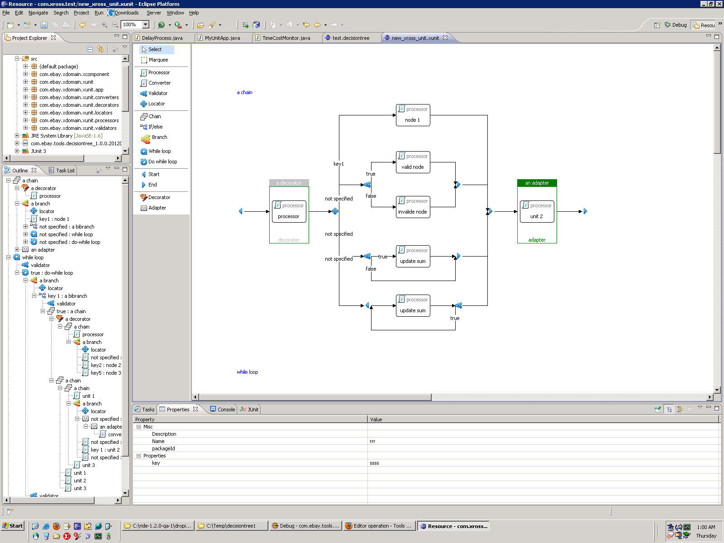
Xross Unit

Slide 15
Xross Unit
Xross unit 编辑器是一个灵活的系统构建器
使用流程图构建系统
在Eclipse里面所见即所得的方式
提供丰富的行为组件
超精简接口 – processor, converter, validator, locator
提供丰富的结构组件
chain, if-else, branch, while, do while loop, decorator, adapter
编辑方法自然
拖放和对象组合 – E.g. Validator + Unit = if/else structure
可配置
可以在应用或构建单元层次上面配置参数
一图胜千言
超越传统的开发模式，从代码和配置的汪洋里解脱出来
模型归模型，代码归代码，查看代码仅需双击进入

Slide 16
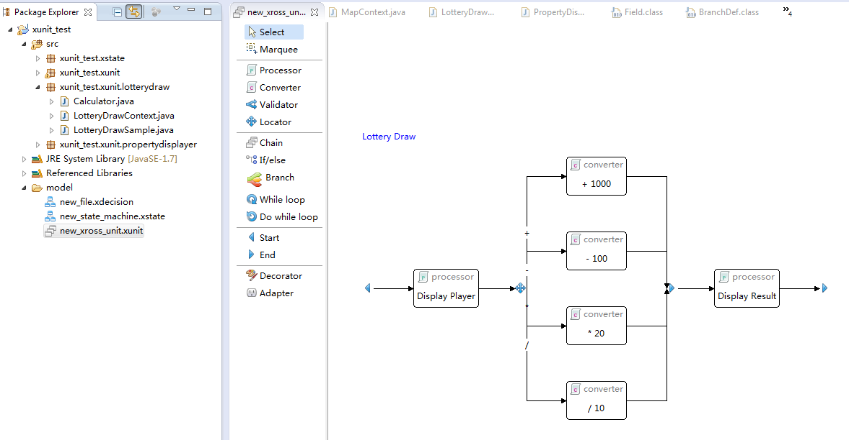
Xross Unit 示例
生成系统蓝图
你可以一直和PM, PD, QA一起优化修改讨论

Slide 17
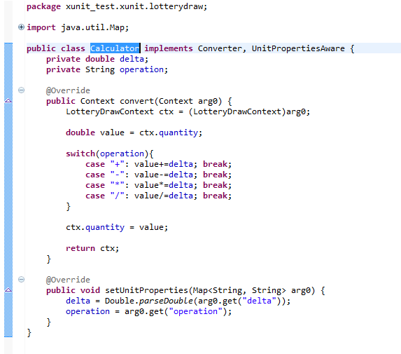
Xross Unit 示例
创建组件单元
函数式接口易于实现和测试

Slide 18
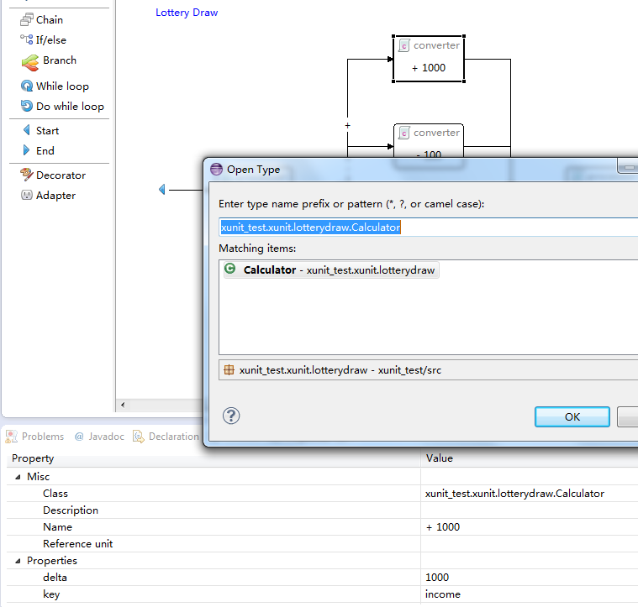
Xross Unit 示例
结合代码和系统蓝图，配置参数

Slide 19
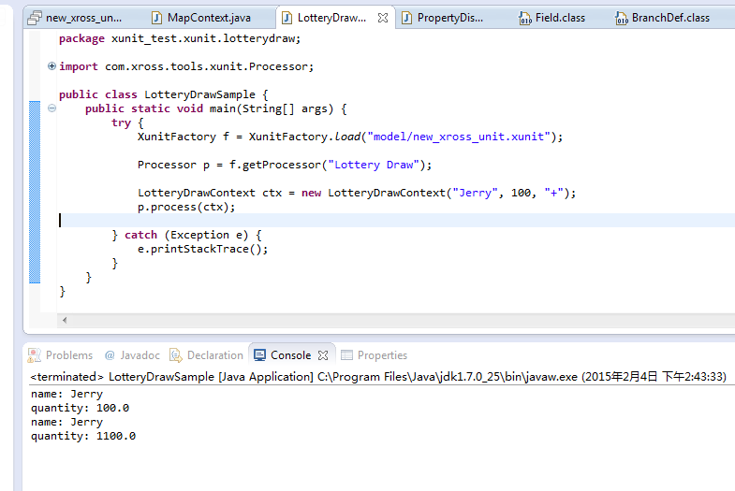
Xross Unit 示例
Rock’n Roll

Slide 20
Xross Unit
趁手的工具是原则保证的利器
快速组建系统
自顶向下分解，组件化设计，流水线式开发
最优化设计复用
快速切换开发焦点
高内聚，低耦合
通过名字描述功能
通过配置调整行为
通过Context限定数据
每个unit仅仅完成明确描述的功能
易于单元化测试
单接口设计，无选择，无歧义的实现
通过构造Context，轻松模拟测试数据

Slide 21
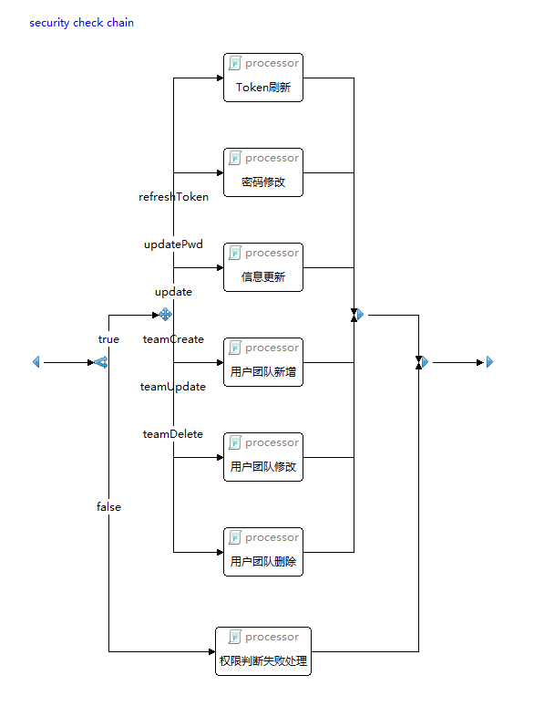
实际案例

Slide 22
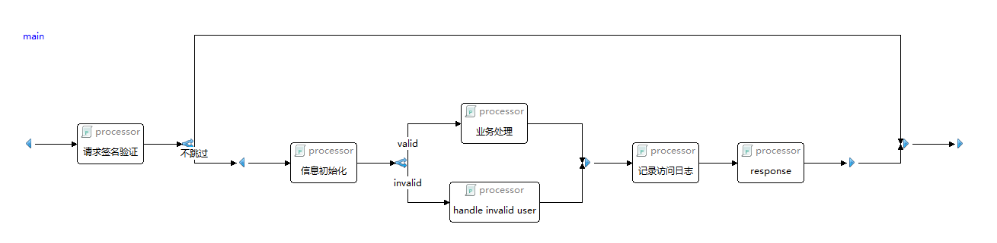
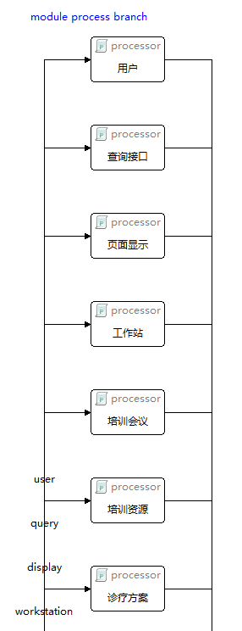
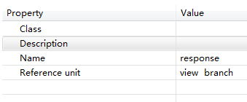
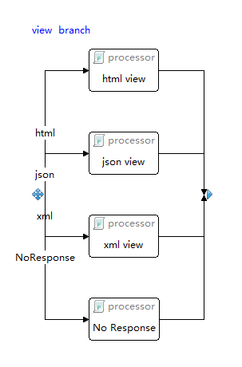
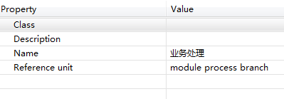
同一模型文件的子图引用
内置功能

Slide 23
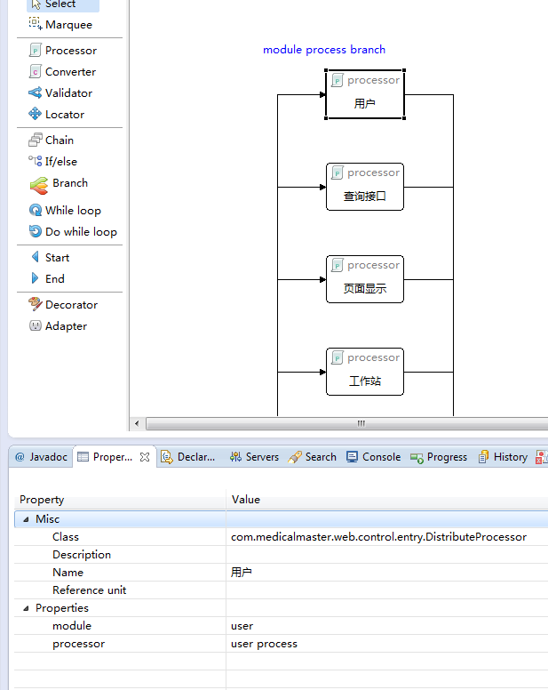
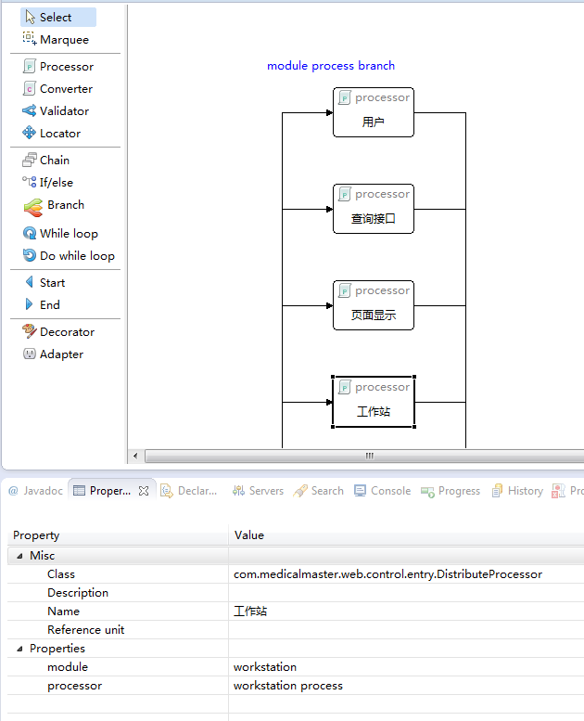
不同模型文件的子图引用
用户的创意用法

Slide 24
关于 Xross Unit更多信息
不是又一个Spring
Spring: 从整体如何由局部构成的观点构建系统
Xunit: 从请求如何被处理的行为观点构建系统
不是工作流
工作流处理多角色在多请求之间的任务/路径管理
Xunit 管理一个请求的响应路径/处理单元
不是一个可视化的编程语言
可视化的编程语言解释和生产代码
Xunit 在业务层组装行为和结构单元
Workflow
Xunit
Spring
Visual Language

Slide 25

关于 Xross Unit更多信息
弥补开发层次中缺失的一环
为什么使用单元来完成代码也能做的事情？
因为问题的大小决定手段的选择，想象下面工作的复杂度
“Hello World”
一个Web Service
一个小的Web App
一个淘宝，ebay，ctrip规模的网站
为什么不用现有的命令框架
缺乏管理单元的内部细节表示
Servlet – Command at URL level
JEE: Session Bean, Entity Bean, Message Bean – Command at bean id level
尽管有大量的小的仅仅只有一页代码的command
但是还是会有少量但是非常重要的command是非常的复杂[80/20原则]

Slide 26
Xross Decision

Slide 27
Decision Tree
复杂逻辑无法用条件判断表达
什么是decision tree
商业智能领域常用的决策工具
利用树形模型表达复杂的决策制定过程
Decision Tree 编辑器可以让开发者
生成decision tree
以所见即所得的方式
依据模型生成单元测试的验证代码
所有决策路径全覆盖
优势
纯模型，无代码
方便重用
替代if/else，极大的简化代码

Slide 28
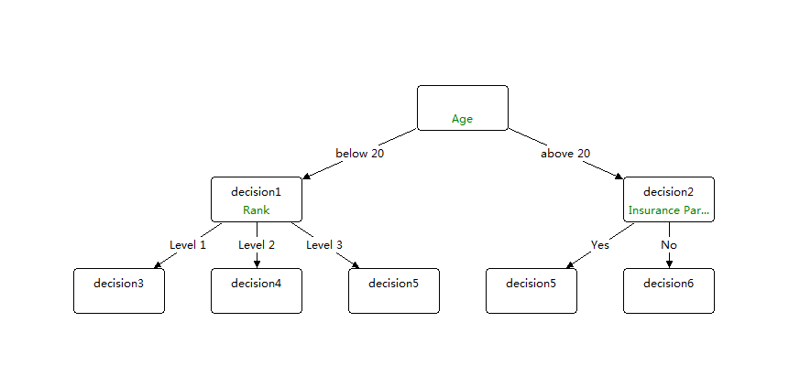
Decision Tree
直观的表达

Slide 29
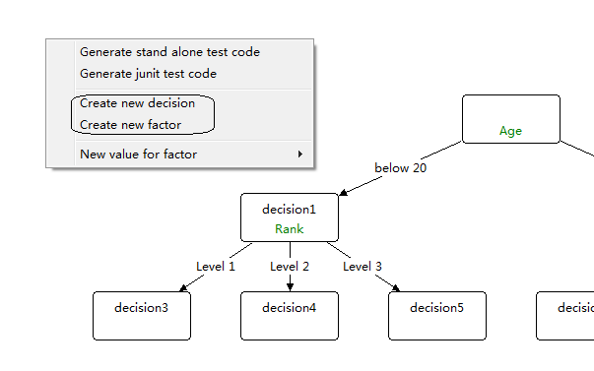
Decision Tree建模
定义决策的考虑因素
可以有多个取值的变量
定义决策
代表特定决策的标志符

Slide 30
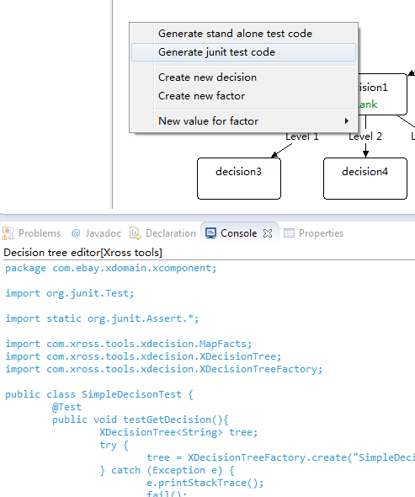
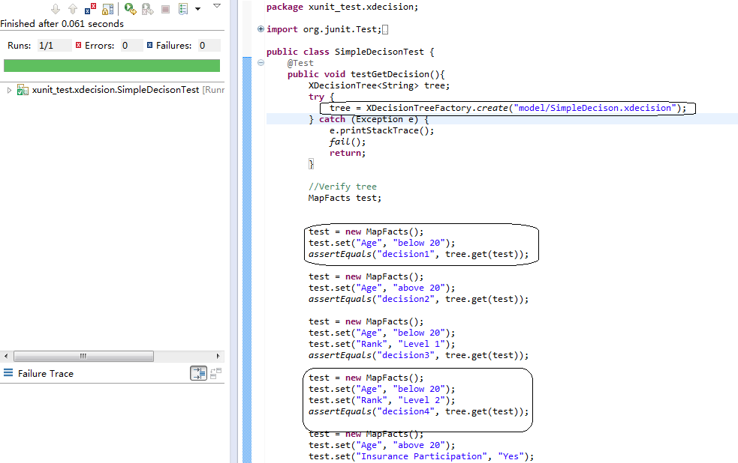
Decision Tree测试
生成单元测试
检验模型是否正确运行，示范如何使用工具

Slide 31
Xross State

Slide 32
Xross State
状态机是系统的核心
一个允许开发人员创建状态机的编辑器
状态机用处极其广泛
订单，用户，任务
通用直观的解决方案
结合模型和代码
可以创建仅包含状态和变迁的状态机
也可以提供状态变迁时的触发器
模型可以被工具用于在运行时触发状态转移
所见即所得

Slide 33
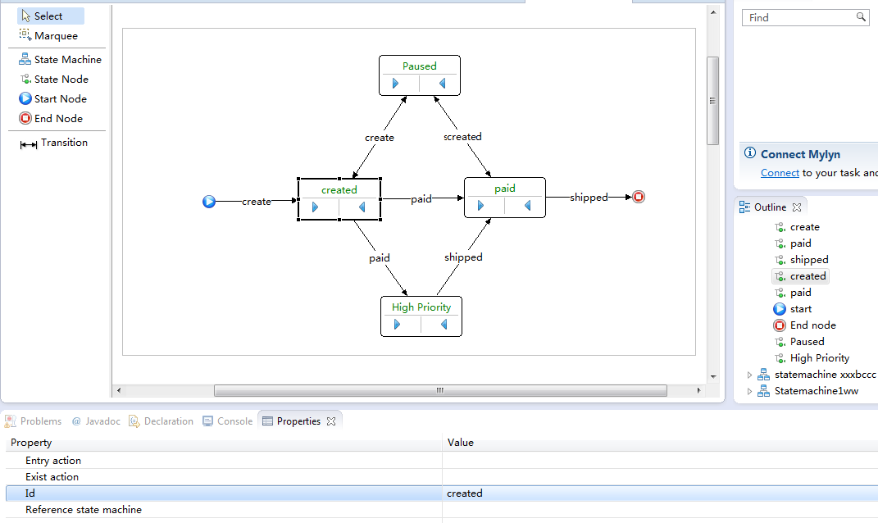
Xross State基本模型

Slide 34
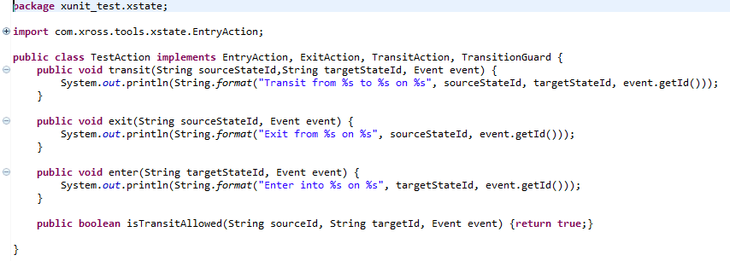
Xross State扩展元素
状态转移触发器
EntryAction
ExitAction
TransitionAction
状态转移校验
TransitionGuard

Slide 35
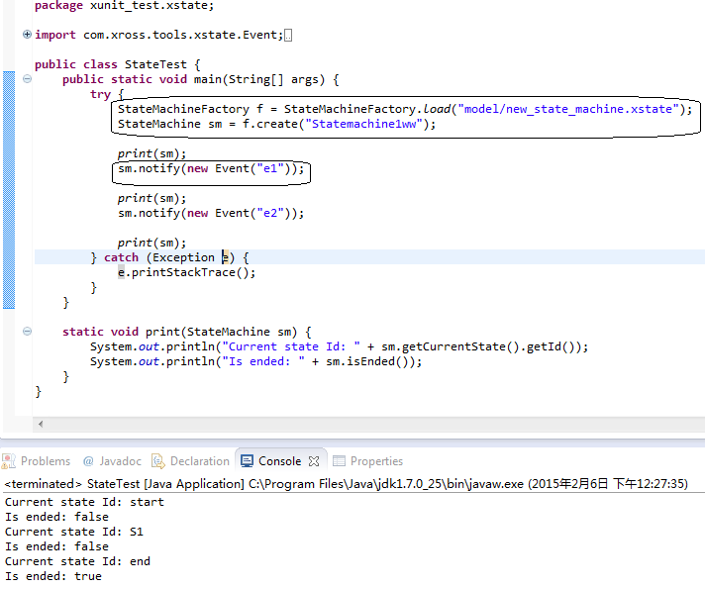
Xross State 示例

Slide 36
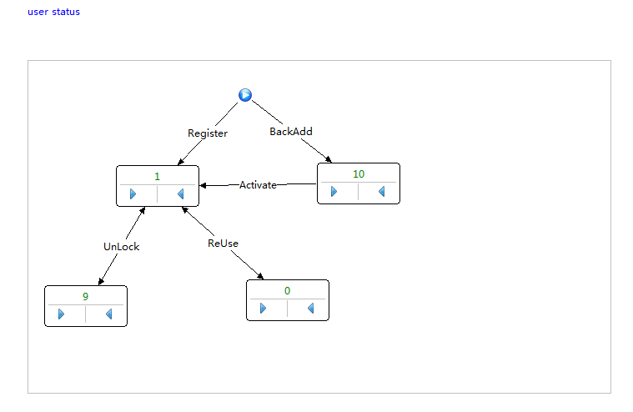
实际案例

Slide 37
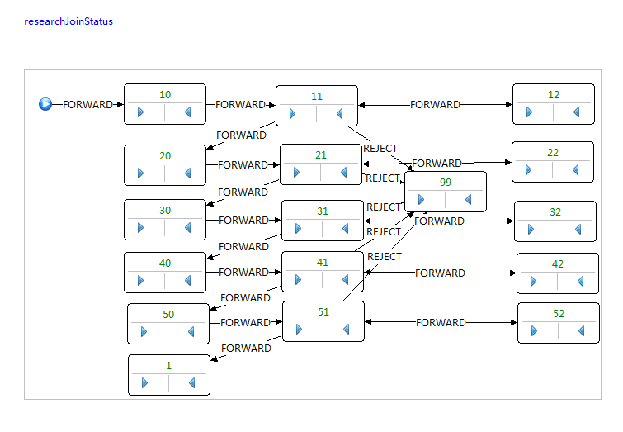
实际案例

Slide 38
XEDA

Slide 39

The Next
XEDA
SEDA/Microservice implementation
Service transition
Managing/Monitoring
Distributed OS

Slide 40
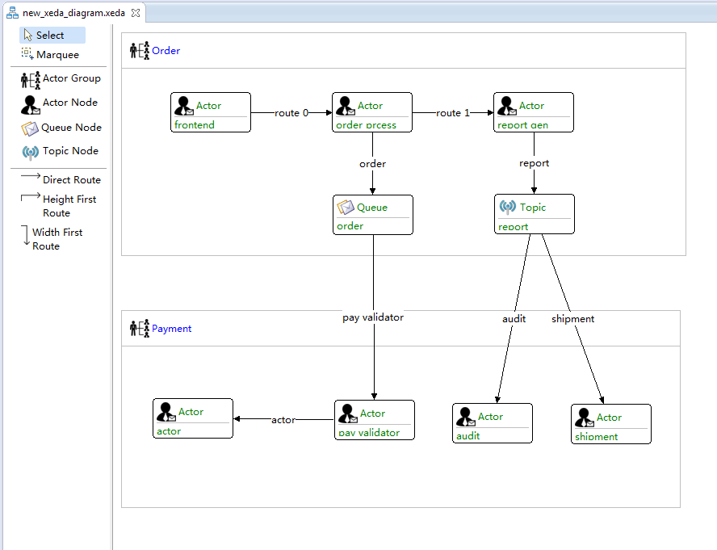
XEDA Preview

Slide 41
X series 资源

Slide 42
X series 资源
Codebase
https://github.com/hejiehui/xUnit
https://github.com/hejiehui/xDecision
https://github.com/hejiehui/xState
Sample
Normal project sample
https://github.com/hejiehui/xross-tools-installer/blob/master/com.xross.tools.xunit.feature/installer/xunit_test.zip
Maven project sample
https://github.com/hejiehui/xross-tools-installer/blob/master/com.xross.tools.xunit.feature/installer/x-series-sample.zip
All-in-one Installer
https://github.com/hejiehui/xross-tools-installer/blob/master/com.xross.tools.xunit.feature/installer/xrossTools.zip

Slide 43
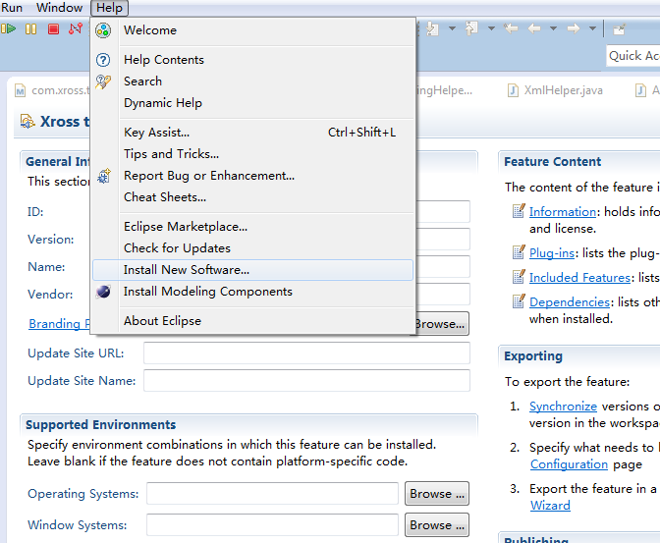
安装 X series
下载安装

Slide 44
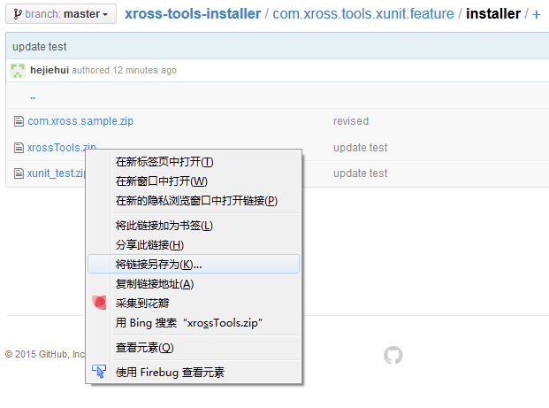
安装 X series
下载

Slide 45
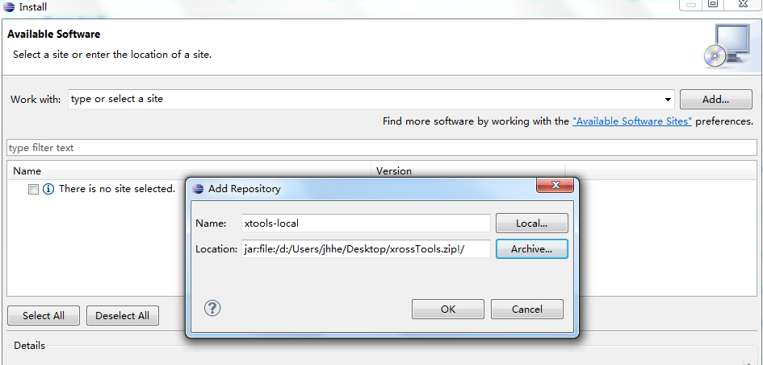
安装 X series
指定安装路径

Slide 46
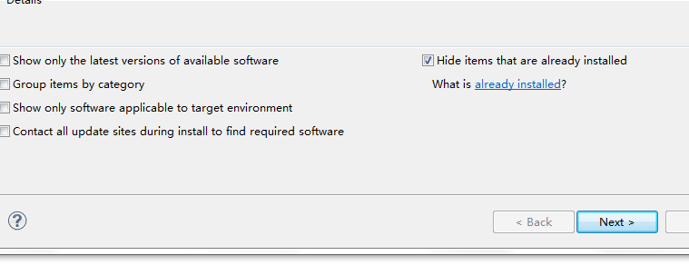
安装 X series
In case you have installed GEF, you can uncheck the following

Slide 47
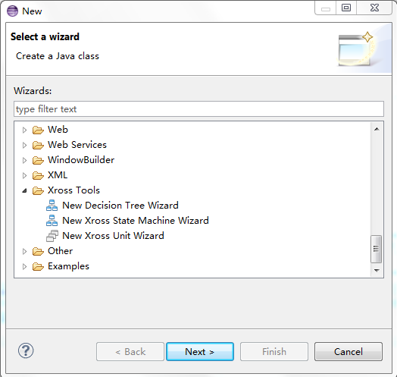
安装 X series
New…Xross Tools

Slide 48
支持C#
Xross unit C# runtime
https://github.com/hejiehui/xUnit/blob/master/doc/xunit_c%23.zip
Xross State C# runtime
https://github.com/hejiehui/xState/blob/master/doc/xstate_c%23.zip
Xross Decision C# runtime
https://github.com/hejiehui/xDecision/blob/master/doc/xdecision_c%23.zip

Slide 49
Before The End
在语言层面打转是没有出路的
大规模开发必须要求合适的工具
方向和眼光永远比速度重要

Slide 50
Q&A
问题比答案更重要

